Slide 1
Teilhabe für alle. Partizipation durch kulturelle Bildung fördern
(INARTdis Projekt)
Fostering social inclusion for all through artistic education: developing support for students with disabilities
621441-EPP-1-2020-1-ES-EPPKA3-IPI-SOC-IN
Prof.^{in} Dr.^{in} Monika Gigerl
Pädagogische Hochschule Steiermark (PHSt), Österreich
ZfIB 2022
Notes:
Begrüßung und Überblick

Slide 2
Überblick: Gesamt
Beitrag 1: Teilhabe im Kulturbereich für alle (Grundlagen und Befunde),
Beitrag 2: Kulturelle Bildung für alle fördern (INARTdis-Projekt) Projektdarstellung und Ergebnisse der Datenerhebung, Professionals),
Beitrag 3: Gelingensbedingungen und Barrieren beim Zugang zu Kunst und Kultur (Ergebnisse der qualitativen Datenerhebung, Menschen mit/ ohne Behinderung als Expert*innen in eigener Sache)
Beitrag 4: Praktische, inklusive künstlerische Arbeit in Berlin-Neukölln (Theater- und Kunstwerkstatt Thikwa)
Notes:
Herzlich willkommen, unser Symposium zum Thema "Zusammenarbeit mit Mehrwert für alle" wird Ihnen das INARTdis-Projekt vorstellen.
Mein Name ist GM, ich freue mich gemeinsam mit meiner Kollegin Amanda Robledo die nächsten zwei Stunden mit Ihnen zu verbringen.
Dieser Beitrag gliedert sich in vier Teile, jeweils in der Länge von 20 min mit der Möglichkeit kurz nachzufragen.
Am Ende des Symposiums kann noch eine Diskussion zu grundsätzlichen Aspekten erfolgen.

Slide 3
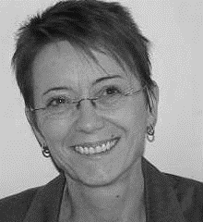
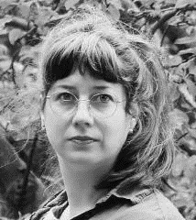
Teilhabe für alle. INARTdis Projekt
Prof.^{in} Dr.^{in} Monika Gigerl
Pädagogische Hochschule Steiermark
Österreich
Dr.^{in} Amanda Robledo
Nordberliner Werkgesmeinschaft,
THIKWA –
Werkstatt für Theater und Kunst

Slide 4
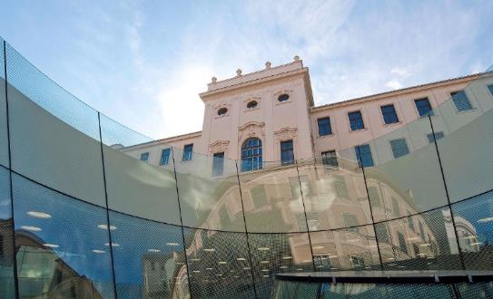
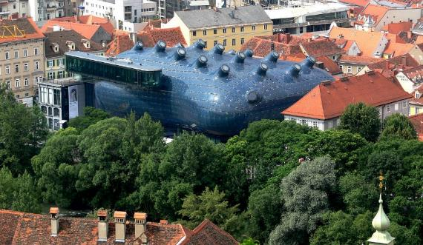
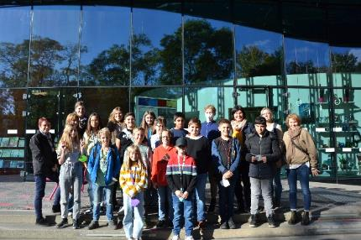
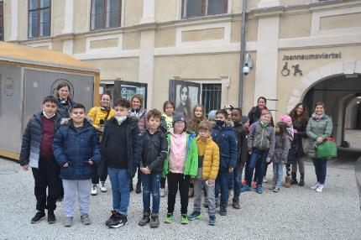
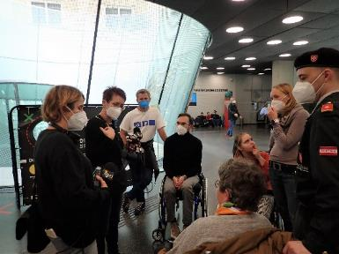
Interdisziplinär
Notes:
Partizipation für alle Menschen
Grundlegende Definitionen und Merkmale
Schulen haben große Verantwortung für passive und aktive Partizipation (Loffredo, 2016)
Zusammenarbeit mit Museen - Zugang für Marginalisierte (Sanders-Bustle, 2020)

Slide 5
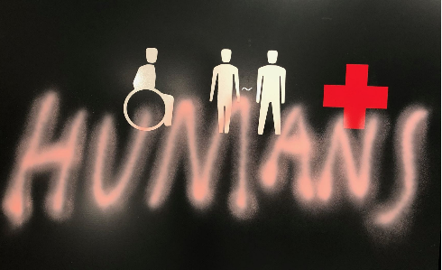
TEIL 1: Teilhabe im Kulturbereich für alle Grundlagen und Befunde
Prof.^{in} Dr.^{in} Monika Gigerl
Pädagogische Hochschule Steiermark (PHSt), Österreich
ZfIB 2022
Notes:
Bild aus dem Grazer Kunsthaus (Künstlerin Elke Auer, 2021)

Slide 6
Überblick: Teil 1
Theoretische Verortung
(Kulturelle) Teilhabe für alle
Zahlen und Befunde
Kunstpädagogik & -Didaktik
… Best Practise Beispiele

Slide 7
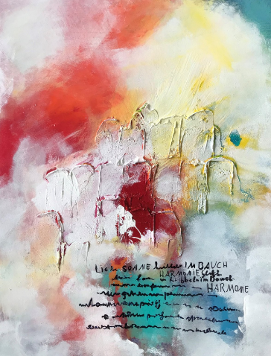
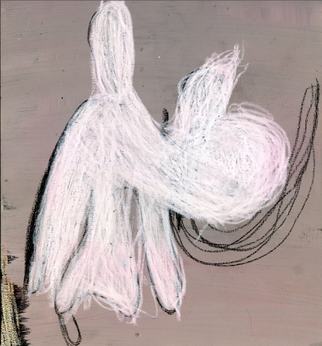
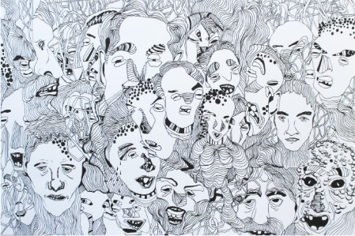
Begriffe
"Was Kunst ist, definiert die Kunst selbst und die Kundinnen und Kunden"
© Jörg Rath
© Ulrike Gruber
© Emanuel Calise

Slide 8
Hintergrund: INARTdis Projekt
Partizipation als Recht auf Teilhabe an der Gesellschaft für alle (UN-Menschenrechts-, UN- Behindertenrechts-, UN-Kinderrechts- sowie UN-Flüchtlingskonvention)
politische, soziale und kulturelle Partizipation
nicht-formale Partizipationsmöglichkeiten, um Zugang zu erleichtern (Bekaj & Antara, 2018)
Passive Partizipation: Angebote mit selbstbestimmter Rezeption von Kunst: inklusive, selbstbestimmte Bildung (Folta-Schoofs, Hesse-Zwillus, Kieslinger, Kruse & Schulz 2017, S. 21) Barrierefreiheit: selbstbestimmt und ohne fremde Hilfe (Gerland, 2017, S. 7)
Aktive Partizipation: Kreativpotential (Loffredo, 2016)„kreatives, künstlerisches und intellektuelles Potenzial zu entfalten und zu nutzen” (CRPD 2007, Art. 30, Abs. 2)
Notes:
Partizipation für alle Menschen
Grundlegende Definitionen und Merkmale
Schulen haben große Verantwortung für passive und aktive Partizipation (Loffredo, 2016)
Zusammenarbeit mit Museen - Zugang für Marginalisierte (Sanders-Bustle, 2020)

Slide 9
Hintergrund: INARTdis Projekt
Teilhabe ermöglichen (organisatorisch, methodisch, personell)
Allgemeine Zugänglichkeit schaffen
Abbau interner Hindernisse
Schaffung von Zugehörigkeit
Der Mehrwert wird für alle Museumsbesucher*innen spür- und erlebbar (Maaß, 2007, S. 22)
(Hinz, 2002)
Notes:
Lt. Hinz (2002) müssen für eine gelingende Teilhabe aller Menschen im Kontext von Kunst- und Kultureinrichtungen drei verschiedene externe und interne Aspekte Berücksichtigung finden, die wiederum organisatorisch, methodisch bzw. personell umgesetzt werden.
So wird das Überwinden von Barrieren, um eine allgemeine Zugänglichkeit (physisch und kommunikativ) zu schaffen, als eine der drei wesentlichen Gelingensbedingungen angesehen.
Der zweite Bereich umfasst die Überwindung interner Hindernisse durch die Eröffnung unterschiedlichster Wahrnehmungsmöglichkeiten. Das Verfassen von Informationen in leichter Sprache, die Möglichkeit der Rezeption der Angebote über verschiedene Wahrnehmungskanäle und die Möglichkeit der aktiven Auseinandersetzung mit den Ausstellungsobjekten sind in diesem Bereich als wesentliche Elemente zu nennen. Der dritte Aspekt betrifft die Schaffung eines Zugehörigkeitsgefühls durch eine breite Darstellung der Vielfalt der Gesellschaft.
Diese Heterogenität wertschätzend aufzuzeigen und sie innerhalb des Museums widerzuspiegeln, ist Aufgabe und somit eine Gelingensbedingung inklusiver Methodik (Hinz 2002).
Der Mehrwert durch eine derart erweiterte Zugänglichkeit von Kunst und Kultur wird für alle Museumsbesucher*innen, die ebenfalls von der Möglichkeit dieses größeren Erfahrungsfeldes profitieren, spür- und erlebbar (Maaß 2007, p. 22).

Slide 10
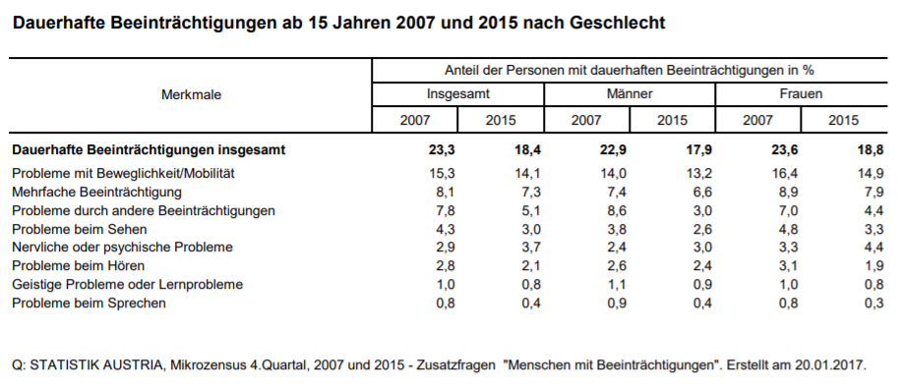
INARTdis Projekt: Zahlen

Slide 11
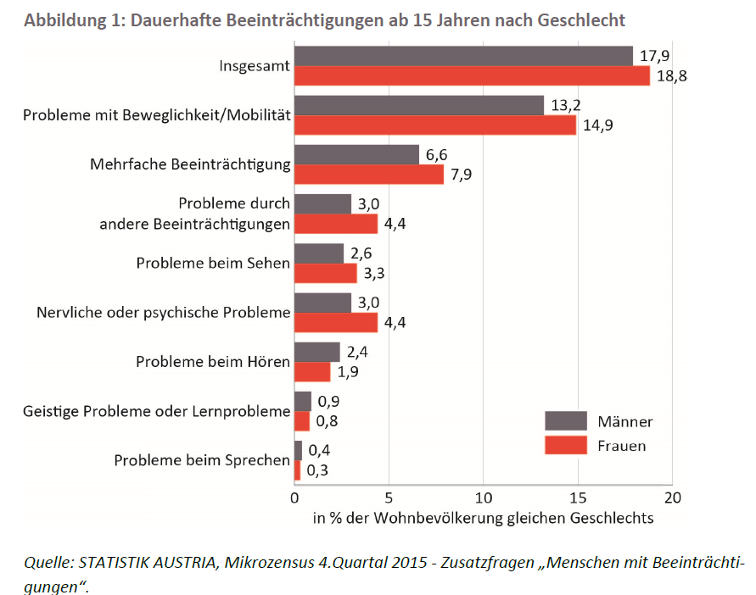
INARTdis Projekt: Zahlen
Notes:
Somit gaben 18,4 % der Befragten eine dauerhafte Beeinträchtigung an, das sind hochgerechnet 1,34 Mio. Personen der österreichischen Wohnbevölkerung ab 15 Jahren in Privathaushalten. Diese Zahl umfasst Personen mit unterschiedlichen Schweregraden von Beeinträchtigungen, beispielsweise sind sowohl Menschen mit leichten Sehbeeinträchtigungen als auch Menschen mit psychischen Problemen oder vollständig immobile Personen enthalten.
Dauerhafte Beeinträchtigungen erwiesen sich als stark altersabhängig. Mit steigendem Alter nahm der Anteil der Personen zu, die eine dauerhafte Beeinträchtigung angaben. In der Altersgruppe der 20- bis unter 60-Jährigen waren 13,8 % der Männer und 13,3 % der Frauen betroffen. Bei den über 60-Jährigen waren rund ein Drittel der Befragten von einer dauerhaften Beeinträchtigung betroffen (Männer: 32,9 %; Frauen: 34,1 %).

Slide 12
Befunde
Häufigkeit von kultureller Beteiligung (Eurostat Culture, 2019):
Altersabhängig (16 bis 29 Jahre deutlich höher)
Abhängig von höherer Bildung sowie Wohnort (Stadt)
Gründe für die Nichtteilnahme an kulturellen Angeboten: mangelndes Interesse, finanzielle Gründe oder schlechte Zugänglichkeit (Eurostat Culture, 2019)
Fehlende aussagekräftige Statistiken zur kulturellen Teilhabe von Menschen mit Behinderungen
Menschen mit Migrationshintergrund (differenziert nach Geburtsort): nutzen seltener kulturelle Angebote (Eurostat Kultur, 2019)
Spezielle Angebote wie Führungen oder Workshops für "Migranten, Flüchtlinge oder Menschen mit Behinderung" gibt es nur in wenigen Museen.

Slide 13
Inklusive Kunstpädagogik und -didaktik
Synergien zwischen Kunstpädagogik und Inklusion derzeit noch wenig genutzt (Kaiser, 2020, S.2)
Leitlinien für die inklusive Kunstdidaktik (Sindermann, 2018):
Ermöglichung von subjektiv bedeutvollen ästhetischen Aneignungsprozesse
Kunstdidaktik fußt auf Diagnostik, Reflexion und Evaluation des künstlerischen Lernprozesses
Kunstunterricht basiert auf einer potentialorientierten Haltung gegenüber Lernenden
Potential der heterogenen Lerngruppe
Kunstpädagogik in Museen: Vereint Kunstpädagogik + Museumspädagogik

Slide 14
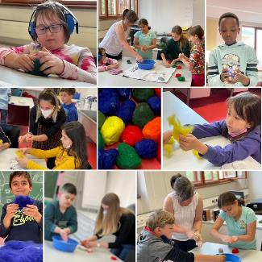
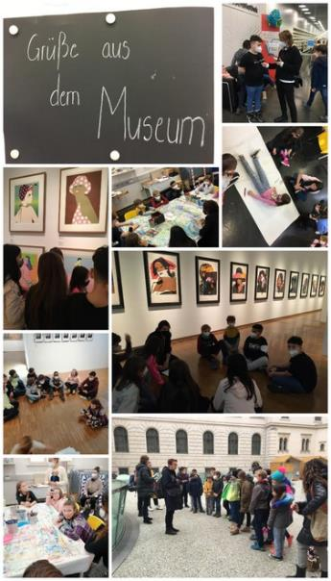
Best Practice Beispiele
Kunsthaus Graz
Koffer der Erinnerungen
Ein Angebot für Menschen mit und ohne Demenz

Slide 15
Best Practice

Slide 16
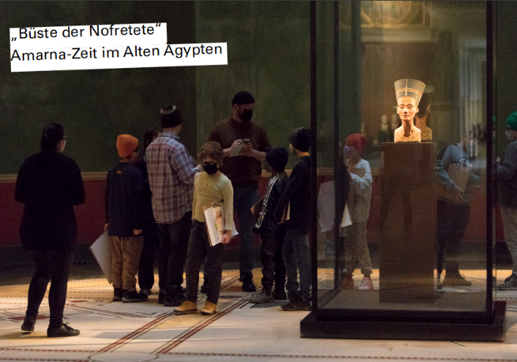
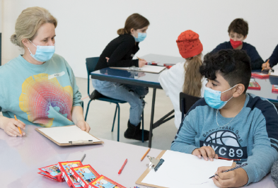
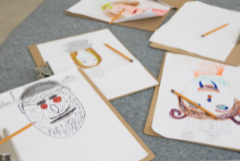
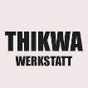
(NBW) NORDBERLINER WERKGEMEINSCHAFT
Haus Bastian – Zentrum für kulturelle Bildung // Ausnahmen sind hier die Regel! Inklusive Bildungsarbeit in Museen
Auf den Kopf! Ein inklusives Kunstvermittlungsprojekt
Fostering social inclusion for all through artistic education: Developing support for students with disabilities

Slide 17
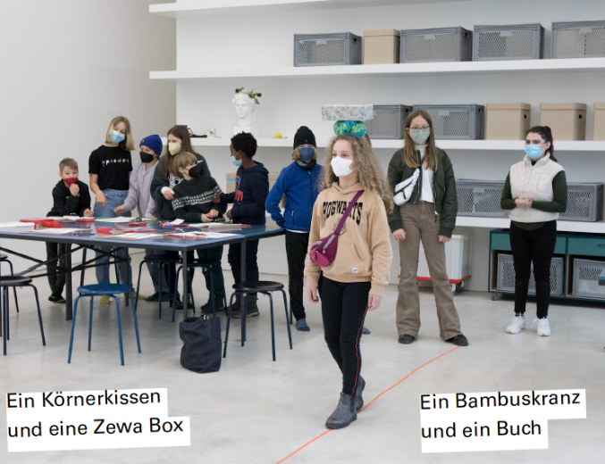
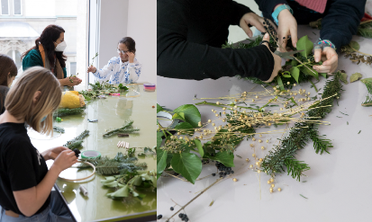
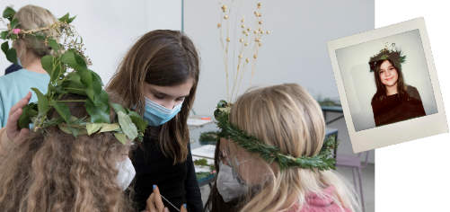
(NBW) NORDBERLINER WERKGEMEINSCHAFT
Haus Bastian – Zentrum für kulturelle Bildung // Ausnahmen sind hier die Regel! Inklusive Bildungsarbeit in Museen
Auf den Kopf! Ein inklusives Kunstvermittlungsprojekt
Fostering social inclusion for all through artistic education: Developing support for students with disabilities

Slide 18
TEIL 2: Kulturelle Bildung für alle fördern (INARTdis-Projekt)
Ergebnisse der Datenerhebungen (Professionals)
Prof.^{in} Dr.^{in} Monika Gigerl
Pädagogische Hochschule Steiermark (PHSt), Österreich
ZfIB 2022

Slide 19
Überblick: Teil 2
Partnerschaft & Forschungsprojekt
Forschungsfrage(n) & Ziele
Timeline: Projektabschnitte
Methoden in Erhebungsphase 1: Professionals
Quantitative & qualitative Ergebnisse
Barrieren, Erleichterung
Kompetenzen und Schulungsbedarf
Notes:
Dieser 2. Teil gliedert sich in:

Slide 20
INARTdis Projekt Partner
Grafic: INARTdis Project Partner. From “Meeting presentation” by UAB, © 2020 by UAB.
Notes:
Das Forschungsprojekt „INARTdis - artistic education for all“ versucht, die Potenziale der Kunst- und Musemspädagogik für die soziale Inklusion zu beschreiben und zu nutzen, um die kulturelle Teilhabe bestmöglich zu gewährleisten und damit einen wesentlichen Beitrag zur Verbesserung der Bildungsmöglichkeit und der Persönlichkeitsentwicklung zu leisten. Damit leistet das Forschungsprojekt INARTdis zur Verwirklichung der Ziele zur Umsetzung der UN-Konvention (CRPD 2007) einen Beitrag.
Es stellt eine internationale Kooperation von sechs Bildungseinrichtungen aus Österreich, Deutschland, Nordmazedonien, Portugal und Spanien dar, der Lead im Projekt liegt bei der Autonomen Universität Barelona mit dem Projektleiter Jose Maria Sanahuja Gavaldà.
Finanziert wird das Projekt im Rahmen von Erasmus+ als EACEA Projekt
Seit Ende 2020 trägt das Projekt zur Professionalisierung aller beteiligten Berufsgruppen (Forscher*innen, Lehrer*innen, Erzieher*innen, Mitarbeiter*innen in Kultureinrichtungen) bei.
Das Projektteam der PH Steiermark setzt sich aus Expert*innen unterschiedlicher Bereiche zusammen, dadurch sind die Themenfelder Inklusion, Partizipation, Menschenrechte und Kunst und Kultur professionell abgebildet.
Jede der Institutionen hat eine oder mehrere Partnerinstitution(en) aus dem Kunst- und Kulturbereich, in Graz ist dies das Universalmuseum Joanneum unter der Koordination von Mag.a Angelika Vauti-Scheucher, die im Universalmuseum Joanneum seit 2016 die Stabsstelle „Partizipation und Inklusion“ leitet. Diese Abteilung verfolgt ebenso wie das INARTdis-Projekt, die Förderung von Inklusion als Recht aller Bevölkerungsgruppen auf soziale und kulturelle Teilhabe sowie Partizipation als Modell, in dem neue Zugänge zu Kunst und Kultur in einem dialogischen Prozess erarbeitet werden.

Slide 21
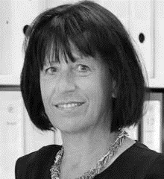
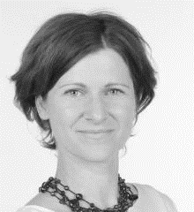
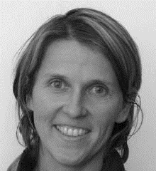
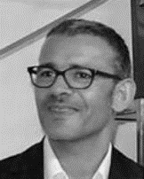
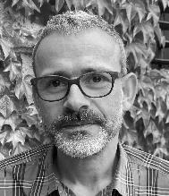
INARTdis Projekt: PHSt Team
Gigerl, M. // Holzinger, A. // Herunter, E. // Gollowitsch, K. // Tragatschnig, U.
Universalmuseum Joanneum: Stabsstelle Inklusion & Partizipation
Inklusionsklassen: Volksschule und Mittel
Forschungsbüro Menschenrechte (Lebenshilfen Soziale Dienste)
Notes:
Das Projektteam der PH Steiermark setzt sich aus Expert*innen unterschiedlicher Bereiche zusammen, dadurch sind die Themenfelder Inklusion, Partizipation, Menschenrechte und Kunst und Kultur professionell abgebildet.
Jede der Institutionen hat eine oder mehrere Partnerinstitution(en) aus dem Kunst- und Kulturbereich, in Graz ist dies das Universalmuseum Joanneum unter der Koordination von Mag.a Angelika Vauti-Scheucher, die im Universalmuseum Joanneum seit 2016 die Stabsstelle „Partizipation und Inklusion“ leitet. Diese Abteilung verfolgt ebenso wie das INARTdis-Projekt, die Förderung von Inklusion als Recht aller Bevölkerungsgruppen auf soziale und kulturelle Teilhabe sowie Partizipation als Modell, in dem neue Zugänge zu Kunst und Kultur in einem dialogischen Prozess erarbeitet werden.

Slide 22
Allgemeine Idee
Notes:
Das Projekt lässt sich in 5 Teilbereiche gliedern.
Die Prinzipien der Zusammenarbeit unterschiedlicher Berufsgruppen und Institutionen sowie der Partizipation von Menschen mit Behinderung
Zentral darin sind das Design, die Durchführung und Evaluation von Trainingskursen. Ganz oben im Bild ist Erhebungsphase 1, die bereits abgeschlossen ist und mit ihren Befunden die Basis für die nun weiteren Schritte bildet.
Als Zielgruppen adressiert dieses Forschungsprojekt neben Personen mit Behinderung selbst, auch alle Bediensteten, die in pädagogischen Einrichtungen sowie in Kunst- und Kultur mit inklusiver Kunstvermittlung und Produktion befasst sind.
Darüberhinaus bezweckt das Projekt eine Qualitätsentwicklung in Institutionen der Erziehung und Kultur, sowie die Sensibilisierung von relevanten Stakeholdern, welche die Verbreitung der Erkenntnisse aus den Forschungsprojekt unterstützen können

Slide 23
INARTdis Projekt: Forschung
Forschungsfragen (1):
Hauptfrage:
Was ist umfassende inklusive künstlerische Bildung aus Sicht von Lehrpersonen, Stakeholdern sowie Betroffenen und wie kann diese durch Kooperationen gefördert werden?
Unterfragen:
Was sind Barrieren und förderliche Bedingungen für die Umsetzung inklusiver Kunstprojekte?
Wo besteht Schulungsbedarf aller mitwirkenden Personengruppen?
Forschungsmethoden (März-Dezember 2021): Mixed-Methods-Design
Online Fragebogen (n= 113).
Expert*innen-Interviews (n= 17).
Fokusgruppen (3 Termine/ n= 21).
Museumsbesuche (n= 47)
Fokusgruppen (2 Termine/ n= 11).
Notes:
Forschungsfrage: generell
Was ist umfassende inklusive künstlerische Bildung aus Sicht von Lehrpersonen, Stakeholdern sowie Betroffenen und wie kann diese durch Kooperationen gefördert werden?
Teilhabe als passive Teilhabe- Zugang zu Kultur
Teilhabe als aktive Teilhabe – Potentiale der künstlerischen Bildung für alle nutzbar

Slide 24
Spezifische Ziele (1)
Identifizierung des Konzepts der Inklusion in Verbindung mit Kunstprojekten.
Untersuchung des Beitrags der Kunst zu Inklusionsprozessen.
Identifizierung der Merkmale inklusiver Kunstprojekte sowie der Barrieren und Möglichkeiten.
Ermittlung der Selbstwahrnehmung von Fachleuten hinsichtlich ihrer Kompetenzen bei der Entwicklung inklusiver Kunstprojekte.
Identifizierung des Schulungsbedarfs von Fachleuten in Bezug auf inklusive Kunstprojekte.
Möglichkeiten der Evaluation von inklusiven Kunstprojekten.
Notes:
Ziele:
Versuch das Feld Inklusion in Verbindung mit Kunst(projekten) zu definieren
Beschreiben des Beitrags, den Kunst für soziale Inklusion leisten kann
Barrieren, Potentiale und Merkmale inklusiver Kunst/Kreativ-Projekte
Einschätzung der eigenen Kompetenzen in den professionellen Arbeitsfeldern
Erheben des Schulungsbedarfs der Pädagoginnen aus Museen und Erziehungsinstitutionen
Evaluaierung von Kreativprojekten, Möglichkeiten Feedback einzuholen

Slide 25
INARTdis Projektverlauf
Notes:
Im ersten Jahr 2020-2021 wurde Phase 1 umgesetzt:
Umfassende Datenerhebung im Mixed-Methods Design
In Phase 2 von Sept. 21 bis August 22
wurden zuerst Museumsbesuche durchgeführt
Anschließend haben wir Trainingsmaterialien für Schulungen entwickelt und Kooperationsprojekte zwischen Bildungseinrichtungen und Museen vorerst einmal grob skizziert und geplant
Phase 3 und 4 sind noch ausständig: Hier werden Inklusive Kreativprojekte in Kooperation zwischen Bildungseinrichtungen und den Museen Kunsthaus, Eggenberg, Naturkunde umgesetzt.
Die dabei entstehenenden Werke werden in einer Ausstellung, die für alle zugänglich sein soll, münden.
Diese Datenerhebungen aus den Phasen 1 und 2 werden wir ihnen heute präsentieren.
Gibt es bis hierher Fragen?
Ansonsten darf ich gleich weiter machen mit der quantitativen Erhebung aus dem 2. Teil.

Slide 26
INARTdis Projekt: Forschung
Forschungsfragen (1):
Was ist umfassende inklusive künstlerische Bildung aus Sicht von Lehrpersonen, Stakeholdern sowie Betroffenen und wie kann diese durch Kooperationen gefördert werden?
Was sind Barrieren und förderliche Bedingungen für die Umsetzung inklusiver Kunstprojekte?
Wo besteht Schulungsbedarf aller mitwirkenden Personengruppen?
Forschungsmethoden (März - Dezember 2021)
Quantitativer Online-Fragebogen (n= 113).
Qualitative Evaluation der Expert*inneninterviews (n= 17).
Qualitative Analyse der Fokusgruppendiskussion (3 Gruppen/ n= 21).
Qualitative Analyse der Museumsbesuche (3 Gruppen/ n= 47)
Qualititive Analyse der Fokusgruppen (Museum) (2 Gruppen/ n=11)

Slide 27
INARTdis Projekt: Forschung
Quantitative Erhebung und Auswertung
Online-Survey (Limesurvey, MS Forms)
Offene und geschlossene Fragen (Gesamt n= 388, davon Ö: n= 113)
SPSS, deskriptiv, Kategorienbildung
Qualititative Erhebung und Auswertung
Online: Expert*inneninterviews (n= 17) & Fokusgruppendiskussion (3 Gruppen/ n= 21).
QIA (Mayring 2015), deduktive und induktive Kategorienbildung

Slide 28
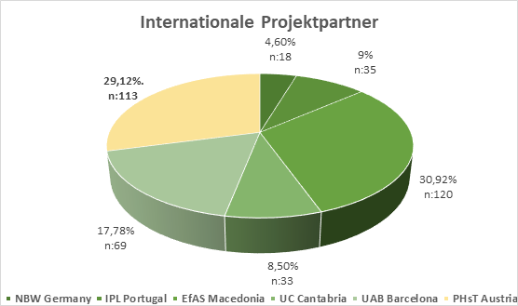
Rücklauf: Gesamt
INARTdis: Resulte
Verteilung der Antworten auf einzelne Projektpartner (n= 388)
Verteilung der Daten nach Projektpartnern (n=388)
Notes:
Alle 6 Partnerinstitutionen erreichten gemeinsam einen Rücklauf von 388 ausgefüllten Fragebögen, davon stammten 120 aus NordMazedonien, 113 aus Österreich und 69 aus Barcelona
Diese Daten erheben keinen Anspruch auf Repräsentativität, die Sammlung erfolgte im Schneeballsystem innerhalb der kooperierenden Institutionen: aus Bildungseinrichtungen, Museen und bekannten Stakeholderinstitutionen.

Slide 29
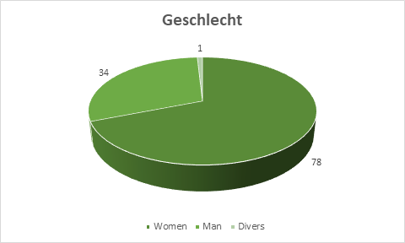
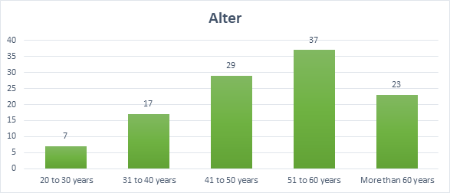
Rücklauf: Stichprobe
INARTdis: Resulte
Verteilung der Daten (Ö) nach Geschlecht (n= 113)
Verteilung der Daten (Ö) nach Alter (n= 113)
Notes:
Damit Sie sich die Personengruppen vorstellen können, mit den wir hier in der Forschung arbeiteten, ein paar Merkmale zur Stichprobe aus Österreich:
Etwa ¾ der Personen waren weiblich, die Altersgruppen der 51-60 Jährigen waren dabei am stärksten vertreten.

Slide 30
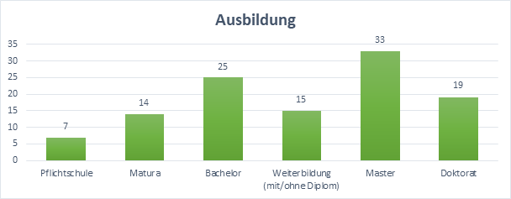
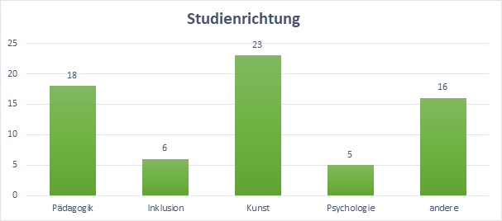
Rücklauf: Stichprobe
INARTdis: Resulte
Verteilung der Daten (Ö) nach Ausbildung (n= 113)
Verteilung der Daten (Ö) nach Studienrichtung (n= 68)
Notes:
Die Stichprobe der in Österreich beitragenden Personen hatte mehrheitlich eine akademische Ausbildung absolviert; Master und Bachelorstudium wurden dabei am häufigsten genannt.
Zur Studienrichtung lässt sich festhalten, dass Kunst am häufigsten und Pädagogik als zweithäufigste Richtung genannt wurden.

Slide 31
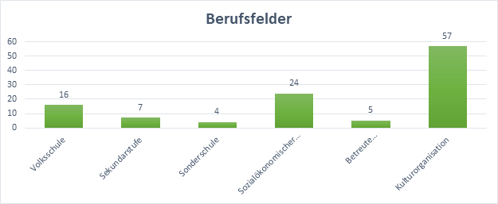
Rücklauf: Stichprobe
Mein derzeitiges Berufsfeld (Mehrfach-Antworten sind möglich)
INARTdis: Resulte
Verteilung der Daten (Ö) nach Berufsfeldern (n= 113)
Notes:
Die befragten Personen arbeiteten in den hier angeführten BerufsfelderN.
57 Personen sind in Kulturinstitutionen tätig
24 Personen in sozialökonomischen Betrieben wie beispielsweise Tageswerkstätten
Im schulischen Arbeitsfeld waren VS-Lehrkräfte mit 16 Personen am stärksten vertreten.

Slide 32
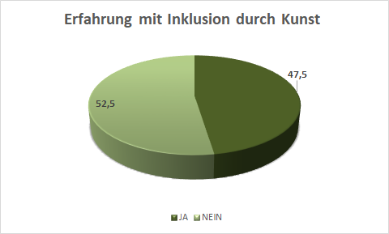
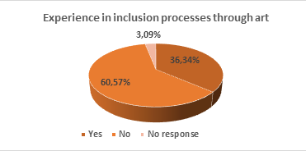
Erfahrung mit Inklusion durch Kunst
Ich habe Erfahrung mit Inklusionsprozessen durch Kunst:
INARTdis: Resulte
Daten (Ö): Erfahrung mit Inklusionsprozessen durch Kunst (n= 101)
Overall Data: Experience in inclusion processes through art (in %, n= 376)
Notes:
Weniger Erfahrung wurde von den Befragten zur Erfahrung mit Inklusionsprozessen durch Kunst und künstlerische Bildung angegeben:
Die Daten aus Österreich sind hier in der Farbe GRÜN zu ersehen:
Hier antworteten 52,5% (53 Personen) mit NEIN
Die anderen 48 Personen (47,5%) gaben JA auf die Frage als Antwort
Im Vergleich dazu sehen sie auf der rechten Seite in der Farbe ORANGE den internationalen Schnitt:
Im Durchschnitt aller Partnerländer gaben 36,34% als Antwort JA,
Insgesamt 60,57% haben bislang KEINE Erfahrung mit Inklusion durch Kunst

Slide 33
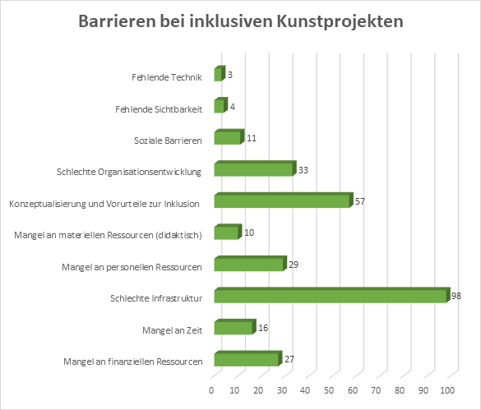
Barrieren
Nennen Sie bitte drei Barrieren, die Sie bei der Implementierung und Durchführung von inklusiven Kunstprojekten wahrnehmen.
INARTdis: Resulte
Daten (Ö): Barrieren bei inklusiven Kunstprojekten (n= 288)
Notes:
Als Barrieren und Einschränkungen haben die Befragten in Österreich identifiziert:
Mangelnde Infrastruktur: architektonische Barrieren (natural and artificial) und ein Mangel an passenden Räumlichkeiten um kreative Projekte für alle umzusetzen.
Darüberhinaus wird erwähnt dass Vorurteile zur Inklusion inklusive Kunstprojekte behindern (Unsicherheit im Umgang mit Menschen mit unterschieldichen Beeinträchtigungen,mangelndes Bewusstsein der Bedarfe und zu wenig Information sind angeführt worden
An dritter Stelle wurden genannt, dass in Kulturinstitutionen unklare Richtlinien bestehen,
Dass es wenige Ideen für Zugänglichkeit für alle gibt, auch mangelnde Prioritätensetzung, ein Mangel daran, dass Programme flexibel gestaltet werden, wurde hier genannt.
Darüberhinaus wird angegeben, dass es zu wenig Personal gibt, speziell an Menschen die geschult und spezialisiert sind: das wurde sowohl für Kulturinstitutionen als auch Bildungseinrichtungen angeführt
Auch geringe Motivation zur Umsetzung inklusiver, kreativer Programme wurde hier genannt

Slide 34
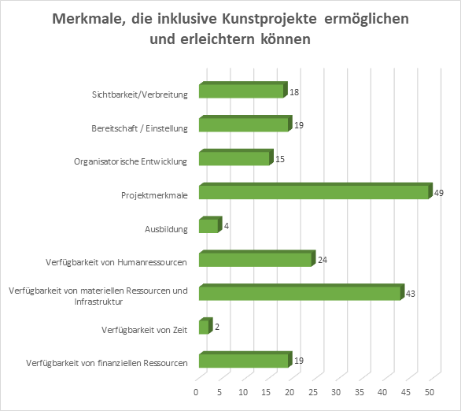
Erleichterung
Nennen Sie bitte drei Punkte/ Merkmale, welche Ihrer Meinung nach inklusive Kunstprojekte ermöglichen und erleichtern können.
INARTdis: Resulte
Daten (Ö): Merkmale, die inklusive Kunstprojekte erleichtern können (n= 193)
Notes:
Die Frage der Erleichterung von inklusiven künstlerischen Projekte wurde in Mehrfachantworten erhoben
193 Rückmeldungen wurden dabei gegeben.
Als die drei wichtigsten Punkte für inklusive Kreativprojekte wurden von den Befragten genannt:
Vorweg die Planung und Merkmale des Kreativprojekts an sich: wie das Projekt konzipiert und umgesetzt wird
Nicht zu lange Zeitdauer, angepasst auf die einzelne Gruppe, umgesetzt in Kleingruppen
Projekte sollten die Kreativität fördern, freies Experimentieren mit Materialien und Methoden zulassen und neugierig machen.
Als zweites Themenfeld wurde angemerkt, dass verfügbare Materialien und Infrastruktur für Kreativprojekte erleichternd sind
Zudem braucht es als dritten Punkt geeignetes Personal für die Umsetzung und für Hilfestellungen, ein multidisziplinäres, motiviertes Team sei hilfreich.

Slide 35
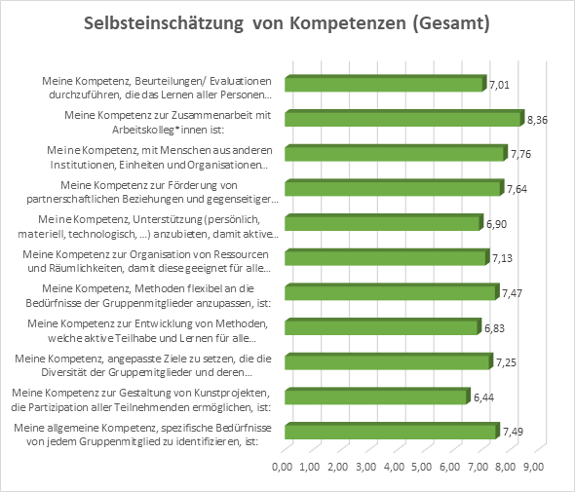
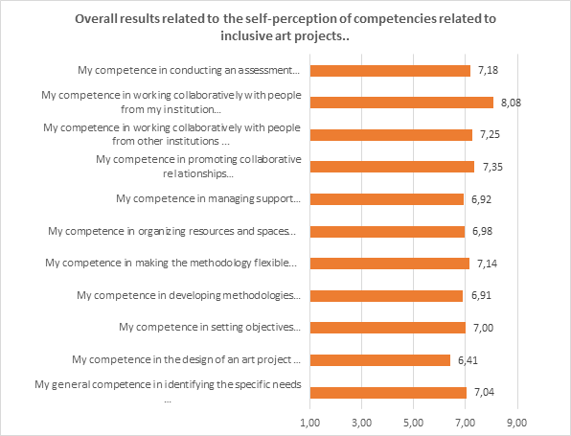
Selbsteinschätzung Ihrer Kompetenzen (Ihre Haltung, Ihr Wissen, Ihre Fähigkeiten und notwendige Skills)
Bitte stufen Sie auf einer Skala von 1 bis 10 ein.
(von 1= Ich habe keine Kompetenz bis 10= Ich habe sehr hohe Kompetenz)
INARTdis: Resulte
Daten (Ö): Selbsteinschätzung von Kompetenzen für inklusive Kunstprojekte (gesamt, n= 72)
Overall Data: Self-perception of competencies related to inclusive art projects (in %, n= 376)
Notes:
Die Befragten wurden um Ihre Selbsteinschätzung gebeten:
Von 1= ich habe keine Kompetenz bis 10 = ich habe sehr hohe Kompetenz gab es die Wahlmöglichkeit.
Hier sehen sie in gegenüberstellung die Daten aus Österreich wieder in der Farbe GRÜN, jene aus dem internationalen Durchschnitt in ORANGE:
Auffällig ist dabei, dass die Befragten sich relativ sehr kompetent einstufen.
Den höchsten Werte erreichte dabei der Aspekt Zusammenarbeit mit den eigenen Arbeitskolleg-innen
Mit geringerer Kompetenz schätzen sich die Personen ein in den folgenden Aspekten:
Unterstützung anbieten (zB materiell, technologisch, persönlich)
Projektkonzepte erstellen, die die Teilhabe aller ermöglichen
Sowie geeignete Methoden anbieten, die die Teilhabe aller ermöglichen

Slide 36
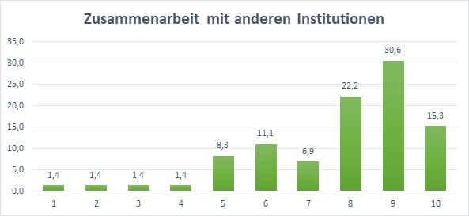
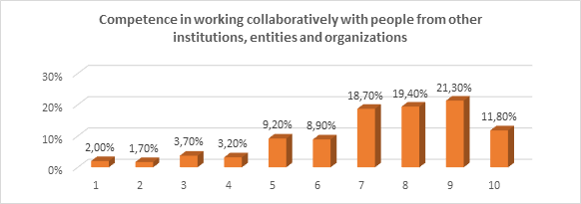
Kompetenz zur Zusammenarbeit
Meine Kompetenz, mit Menschen aus anderen Institutionen, Einheiten und Organisationen (kulturell, pädagogisch, …) zusammenzuarbeiten, ist
INARTdis: Resulte
Daten (Ö): Kompetenz, mit Menschen aus anderen Institutionen (kulturell, pädagogisch, ...) zusammenzuarbeiten (gesamt, n= 72)
Overall Data: Competence in working collaboratively with people from other institutions and organizations (in %, n= 376)
Notes:
Die Kooperation mit anderen Institutionen und Organisationen möchte ich hier bei den Ergebnissen noch genauer in den Blick nehmen:
Die Beurteilungsmöglichkeiten reichten von 1= ich habe keine Kompetenz bis 10 = ich habe sehr hohe Kompetenz
In GRÜN sehen Sie die Daten aus Ö
In ORANGE den internationalen Durchschnitt
Hier sieht man, dass die Personen aus Österreich ihre Kompetenz zum kooperativen Arbeiten mit anderen Berufsfeldern sehr viel besser einschätzen als die Personen der anderen Länder.
Zu den Gründen kann man mutmaßen:
Vielleicht liegt dies daran, dass die Steiermark als Modellregion für Inklusion nun doch über viele Jahre Expertise in dieser Frage aufweist und in anderen Ländern dies bislang nicht der Fall ist.

Slide 37
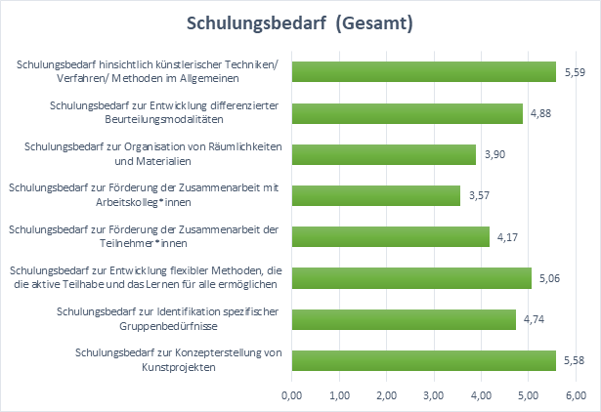
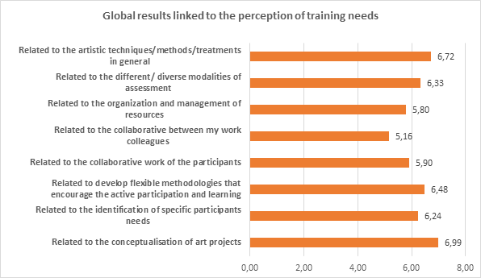
Einschätzung des Schulungsbedarfs
zur Entwicklung von Kunstprojekten, die das Lernen und die Teilhabe für alle Personen ermöglichen.​
Bitte stufen Sie auf einer Skala von 1 bis 10 ein.
(von 1= „Ich benötige kein Training“ bis 10= „Ich benötige viel Training“)
INARTdis: Resulte
Daten (Ö): Gesamteinschätzung des Schulungsbedarfs für inklusive Kunstprojekte (n= 69).
Overall Data: Perception of training needs (Mittel, n= 371)
Notes:
Die Einschätzung des Schulungsbedarfs zur Entwicklung von Kunstprojekten, die das Lernen und die Teilhabe für alle Personen ermöglichen, erbrachte folgendes Bild::
Die Beurteilungsmöglichkeiten reichten hier wieder von 1= ich brauche KEIN Training bis 10 = ich benötige viel Training
IN Ö (in der Farbe GRÜN) wird am ehesten das Training benötigt zu den Themen:
Künstlerische Techniken und Methoden
Konzepterstellung für inklusive Kreativprojekte sowie
Methoden, die die Teilhabe aller ermöglichen
Verglichen mit den internationalen Daten (in der Farbe Orange) zeigt sich jedenfalls wieder das Bild, dass der Schulungsbedarf wesentlich höher rückgemeldet wird als in Ö.

Slide 38
TEIL 3: Gelingensbedingungen und Barrieren beim Zugang zu Kunst und Kultur
(Ergebnisse der qualitativen Datenerhebung, Menschen mit/ ohne Behinderung als Expert*innen in eigener Sache)
Prof.^{in} Dr.^{in} Monika Gigerl
Pädagogische Hochschule Steiermark (PHSt), Österreich
ZfIB 2022
Notes:
Bild aus dem Grazer Kunsthaus (Künstlerin Elke Auer, 2021)

Slide 39
Überblick: Teil 3
Methoden in Erhebungsphase 2
Besuchte Museen und Besucher*innengruppen
Film der Museumsbesuche
Zusammenfassung der Ergebnisse
Ableitungen aus den Besuchen

Slide 40
Forschungsfragen und Methode
Forschungsfragen (2):
Welche Erfahrungen (Anreise, Zugänglichkeit, Vermittlung) schildern Personen bei Museumsbesuchen?
Welche Merkmale des Besuchs werden als Barrieren genannt?
Welche Merkmale guter inklusiver Praxis werden genannt?
Forschungsmethoden (März - Dezember 2021)
Quantitativer Online-Fragebogen (n= 113).
Qualitative Evaluation der Expert*inneninterviews (n= 17).
Qualitative Analyse der Fokusgruppendiskussion (3 Gruppen/ n= 21).
Qualitative Analyse der Museumsbesuche (3 Gruppen/ n= 47)
Qualititive Analyse der Fokusgruppen (Museum) (2 Gruppen/ n=11)
Notes:
Welcher Art sollen diese Schulungen sein?

Slide 41
Phase 2: Methode
Zwei Erhebungsschritte
Rückmeldungen (Interviewleitfaden) bei Museumsbesuchen (Okt-Nov 2021) mit Gruppen mit Menschen mit und ohne Behinderungen als Expert*innen in eigner Sache (Interviews, Film).
Die Ergebnisse aus den Besuchen werden im Dez 2021 mit den Museumsmitarbeiter*innen diskutiert (Fokusgruppen).

Slide 42
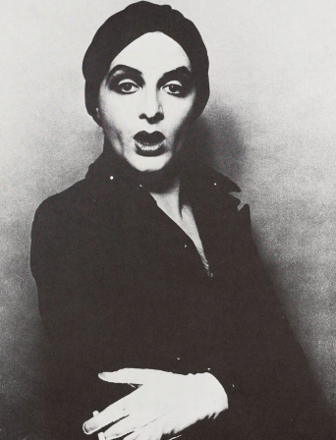
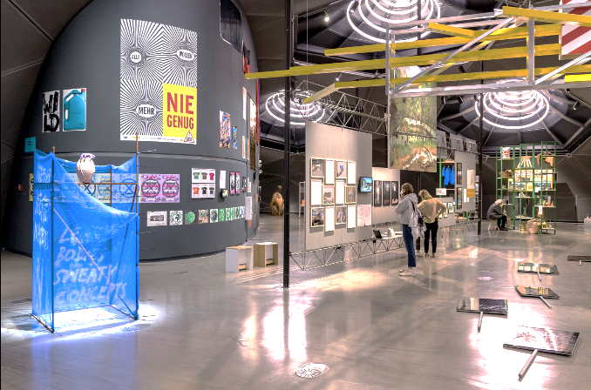
Besuchte Museen / Ausstellungen
Neue Galerie: "Ladies and Gentlemen. Das fragile feministische Wir"
Kunsthaus Graz: "Was sein wird -
Von der Zukunft zu den Zukünften"
Notes:
Ausstellung„Ladies and Gentlemen-Das fragile feministische Wir“Ladies and Gentlemenmacht es sich zur Aufgabe, Einblicke in wesentliche gesellschaftliche Diskurse des letzten halben Jahrhunderts bis heute zu geben –in jenen des Feminismus, der Gender Studies und der Queer-Theorie. Es sind exemplarische Formulierungen zu sehen, die sowohl die historische wie auch die aktuelle Diskussion veranschaulichen bzw. kommentieren. Die Ausstellung gliedert sich in fünf lose Themenbereiche und zeigt internationale wie heimische, sehr bekannte genauso wie nahezu vergessene Positionen aus unterschiedlichen Generationen.
Ausstellung“Von der Zukunftzu den Zukünften -was sein wird“Das Kunsthaus Graz wagt mit seiner Ausstellung zur STEIERMARK SCHAU einen Blick in künftige Entwicklungen unseres Bundeslandes. Zukunft beginnt in der Gegenwart: in Sachen Ressourcen-und Verteilungsgerechtigkeit, Sozial-und Raumpolitiken und Mobilität ebenso wie bei Fragen der Identitäts-und Geschlechterkonstruktionen oder digitalen Ethik. Die Ausstellung schaut in verschiedene gesellschaftliche Bereiche der Gegenwart und versucht neue, wegweisende Szenarien zu finden. Dabei werden auch „Zukunftsmodelle der Vergangenheit“ betrachtet und in neue Visionen und Überlegungen eingeflochten. Die Ausstellung im Kunsthaus zeigt nicht eine ferne Utopie oder einen möglichen Entwurf einer Idealgesellschaft, sondern skizziert, „was sein wird“. Bewusst im Plural, mit einem Blick in die Zukünfte.

Slide 43
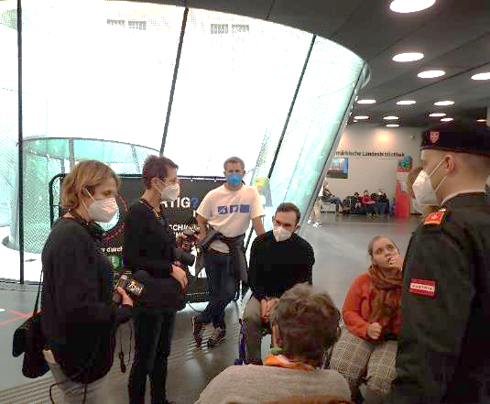
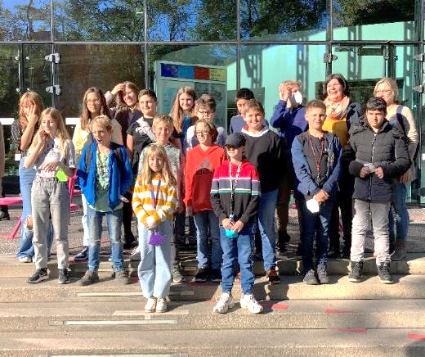
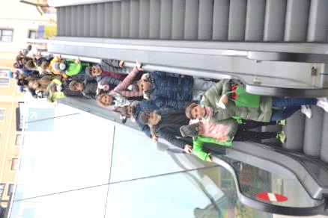
Besucher*innengruppen
Privatgruppe // Praxisvolkschule (4. Kl, Prim.) // Praxismittelschule (2. Kl, Sec.)
Notes:
Inklusive Sekundarstufenklasse (Praxismittelschule (PMS) der PHSt), 2. Schulstufe:10 Mädchen (davon 1 Transgender Junge), 11 Burschen, Alter~12 Jahre, 2 Lehrkräfte, 1 AssistentinSchüler*innen mit anderenErstsprachen: 3 (Türkisch, Persisch, Arabisch)4 Schüler*innen mit SPF:1 Kind mit Trisomie 21 (LP für Kinder mit EFB), zwei Kinder mit Lernbehinderung (ASO LP 7. Schulstufe, MS LP), 1 Kind mit Lern-und Körperbehinderung (LP für Kinder mit EFB und ASO/ MS LP)
Privatgruppe von Menschen mit und ohne Behinderungen:3 Personenim Rollstuhlund 3 Assistenzpersonen(Darunter zwei Personen mit intellektuellerBeeinträchtigung, zwei Personen mit Sehbehinderung, eine Person mit Hörbehinderung
Inklusive Volksschulklasse (Praxisvolksschule (PVS) der PHSt), 4. Schulstufe:Alter~10 Jahre, 2Lehrkräfte, 1 Assistentin10 Buben / 8 Mädchen (davon Schüler*innen mit anderenErstsprachen:8)3Schüler*innen mit SPF: 1 Kind mit Trisomie 21, 1 Kind mit Cri de chat Syndrom, 1 Kind mit Autismus-Spektrum-Störung und ADHS

Slide 44
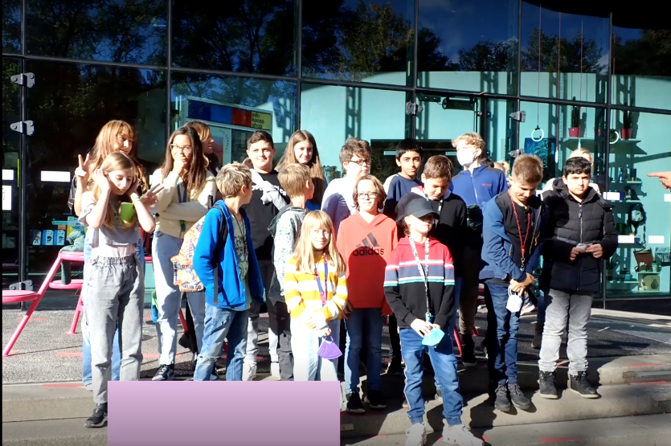
Film – Museumsbesuche

Slide 45
Anreise, erster Eindruck, Begrüßung
Positiv
Negativ/Wünsche
Gute Beschilderung des barrierefreien Zugangs
Sitzgelegenheiten vor den Museen
Untergrund zum Erreichen nicht optimal für Rollstuhl
Mehr Beschilderung im Eingangsbereich und Angabe der Laufrichtung, Pfeile
Notes:
Die besuchten Museen in Graz sind sowohl zu Fuß als auch mit öffentlichen Transportmitteln sehr gut erreichbar.Alle besuchten Museen haben einen barrierefreien Zugang, der gut sichtbar beschildert ist, dazu merkteein Besucher an: „Ja, das Zeichen für Rollstuhl ist sehr stark ersichtlich. Das passt.“Vor Museum 1 gibt es Sitzgelegenheiten zum Rasten vor dem Haus sowie ein Restaurant beim Eingang.Die Rolltreppe zum Eingang ins Museum 2 warfür Fremde nicht sofort sichtbar, der Untergrund im Innenhof seieher grobkörnig und holprig für Rollstuhlbenutzer*innen.Eine Schülerin meinte: „Ich hätte mir gewünscht, dass uns jemand beim Ankommen den Weg zeigt. Oder auch Schilder und Pfeile, um zu wissen, wo es hingeht.“Im Eingangsbereich von Museum 2 könnte durch Schilder oder Pfeile zu den unterschiedlichen Abteilungen im Museumskomplex die Orientierung verbessert werden.

Slide 46
Physische Zugänglichkeit
Positiv
Negativ/Wünsche
(Eingangs) Gutes Blindenleitsystem, Farbleitsystem
Barrierefreie WC-Anlagen
Lift mit ausreichendem Platz für 1 Person
Genügend Platz in den Ausstellungsräumen
Hohe Treppen
Sofas, Bänke, Möglichkeiten zum Rasten fehlen
Durchgängige Wegweiser, Schilder und Pfeile
Rast-, Spiel-, Wühlplatz für Kinder
Notes:
Die besuchten Museen in Graz sind sowohl zu Fuß als auch mit öffentlichen Transportmitteln sehr gut erreichbar.Alle besuchten Museen haben einen barrierefreien Zugang, der gut sichtbar beschildert ist, dazu merkteein Besucher an: „Ja, das Zeichen für Rollstuhl ist sehr stark ersichtlich. Das passt.“Vor Museum 1 gibt es Sitzgelegenheiten zum Rasten vor dem Haus sowie ein Restaurant beim Eingang.Die Rolltreppe zum Eingang ins Museum 2 warfür Fremde nicht sofort sichtbar, der Untergrund im Innenhof seieher grobkörnig und holprig für Rollstuhlbenutzer*innen.Eine Schülerin meinte: „Ich hätte mir gewünscht, dass uns jemand beim Ankommen den Weg zeigt. Oder auch Schilder und Pfeile, um zu wissen, wo es hingeht.“Im Eingangsbereich von Museum 2 könnte durch Schilder oder Pfeile zu den unterschiedlichen Abteilungen im Museumskomplex die Orientierung verbessert werden.Physische Zugänglichkeit -Räume, BarrierenBeide Museen bietenlaut Rückmeldungengut erreichbar und gut ausgeschildert Möglichkeiten, dieJacken und Taschen in einer Garderobezu versperren.Weiters sind die Wege zu Toiletten in beiden Museen gut ausgeschildert, beide Häuser verfügen über ein barrierefreies Behinderten-WC.In der Ausstellung im Museum 1 gabes kleine Klappstühleunter den Exponaten, die zur Selbstentnahme zum Sitzen bereitstanden.In der Ausstellung im Museum 2fehltendagegenjegliche Sitzgelegenheitenin den Ausstellungsräumen. Im Liftgab es bei beiden Museen ausreichend Platz für eine Person imRollstuhl und eine Begleitperson.Auch boten beide Gebäude ausreichend Platz in den Ausstellungsräumen für Rollstuhlfahrer*innenmit guter Bewegungsfreiheit zur selbstbestimmten Fortbewegung.
Beide Museen verfügenüberein gutes,überprüftes Blindenleitsystem, wobei in Museum 2 dieses Leitsystem nach der Liftbenutzung im ersten Stockwerk nicht mehr zur Verfügung steht.Die Assistenzperson sagte: „Es gibt ein gutes Blindenleitsystem bis zum Lift. Das Blindenleitsystem hört nach der Liftfahrt vor der Ausstellung auf.“Zur besseren Orientierungsteht in Museum 2 im Eingangsbereich ein Farbleitsystem zur Verfügung, da dieses im Lift jedoch keineFortsetzungfindet, könnte die Orientierung über diesen Weg noch verbessert werden. In der Ausstellung selbst gab es keine Hinweise zur Laufrichtung der Gesamtausstellung.Das Fazit der Besucher*innen lautete: Außen wirkt Museum 2 barrierefrei, je weiter man ins Innere dieses historischen Gebäudes kommt, umso mehr Barrieren werden offensichtlich.Stiegen mit sehr hohen Stufen, Türen, die mit oder ohne Taster schwer und nach außen öffnen, dafür aber sehr rasch wieder zufallen,seienfür Personen mit Rollstuhl problematischin der Nutzung.Dazu wurdebemerkt: „Am Anfang ist die Barrierefreiheit sehr gut, doch je weiter man ins Museum kommt, desto mehr lässt sie nach -Türen gehen schwer auf und das Blindleitsystem fehlt.“Zu beiden Häusern wurde der Wunsch geäußert, dass Wegweiser, Schilder oder Pfeile am Bodenin der Ausstellung hilfreich wäre. Weiters wurdendie Wünsche nach Sofas oder Bänkenzum Hinsetzen, nach einem Rast-oder Spielplatzoder einem Wühlplatz für kleine Kindergeäußert.

Slide 47
Zugang zu Informationen
Positiv
Negativ/Wunsch
Vorinformationen im Internet (Videos und Audioguides)
Zusatzinformationen in den Räumen trugen zum besseren Verständnis bei
Informationen waren teilweise nicht zu finden
Zu lange Texte und schwer lesbar (Schriftgröße, Höhe der Texte und Komplexität)
Audioguides (bereits umgesetzt)
Notes:
Bei Museum 1 wurde von einigen Besucher*innen bemerkt, dass die Informationstexte zu Räumen und Objekten gut seien und die Ausstellung besser zugänglichmachenwürden. Für die Vorinformation warim Internet sehr viel über die Ausstellung und einzelne Kunstwerke nachlesbar.Zum Museum 2 gab es auf der Websitedes MuseumswenigerInformationenzur Ausstellungauf der Website,ein Video der Kuratorin (7 Minuten) standzur Verfügung.Beim Zugang zur Ausstellung selbst fanden sich die allgemeine Raumbeschreibung und die Informationenzur Ausstellung außerhalb des Raumes, diesewarensogutversteckt, dass es kaum sichtbar für Besucher*innen war.Für Menschen, die nicht (Deutsch) lesen können,gab es keine Informationsmöglichkeiten.Die in den Ausstellungsräumen von Museum 1 zur Verfügung stehenden Printinformationen/Lesetextewareninformativ, jedoch laut Besucher*innen zu lange: Schüler*innen mit Lernproblemen könnten bzw. wollten diese nicht lesen.Eine Schülerin antworteteauf die Frage, ob die Texte hilfreich sind mit dem Satz
„Ich hasse Lesen und kann auch die kleine Schrift nicht lesen. Anhören wäre toll, dann verstehe ich es. Das wäre gut für die, die nicht lesen können oder wollen.“
Die Informationen zu Kunstwerken in Museum 2 warenbei Einzelobjekten kaum vorhanden: teils fehlen diese ganz, teils sind nurName, Titel und Jahreszahlangeführt, zudem sollten der Textbzw. dieErklärung, aber auch Bilder selbst,größersein.Da laut Besucher*innen die Beschriftung sehr klein, zu hochoder auch oft zu tief angebracht war, ergab sich für Begleitpersonen viel Erklärungsbedarf, weilkeine Führung zur Unterstützung angeboten wurde. Manche Beschriftungen warenso klein, dass der Rollstuhlvorher an die Wand stößt,bevor der Text für die Besucherin leserlich war.
Die schriftlichen Informationen zur Ausstellung und zu den Einzelwerken brachten den Kindern laut Eigenaussage keinen Mehrwert für dasVerständnis.Eine Verbesserung der Verständlichkeit könnte durch einfachere Texte, durch Schilder oder beispielsweise Audioinformationen erreicht werden. Bei unserem Besuch war der Audioguidenoch nicht zur Benutzung bereitgestellt, dieser wurde jedoch nachträglich umgesetzt.

Slide 48
Zugang zu Inhalten
Positiv
Negativ/Wunsch
Führungen
Objekte zum Anfassen, Bewegen im Kunstwerk
Videoinstallationen, Werke zum Anhören
Einzelne Objekte nur in englischer Sprache > weitere Sprachen
Mehr Objekte zum Anfassen, Wühlen, Erfahren
Bibliothek für nähere Informationen
Selbstständiges Erfassen ohne Führung teilweise unmöglich (Lesekompetenz)
Texte zu klein
Bewegliche/kippbare Objekte
Mehr Diversität bei abgebildeten Personen
Mehr Zeit und Möglichkeit zum Pausieren und Rasten
Notes:
Die Ausstellung im Museum 1 (Future –What will be) war für die Gruppe inhaltlich gut zugänglich, die Führung hat hierbeisicherlich durch gute Vermittlung beigetragen.Für die Gruppe der Sekundarstufe waren die Videos als Teilobjekte einer Rauminstallation ansprechend und gut zugänglich, sehr oft kam diepositive Rückmeldung, dass es in dieser Rauminstallation Objekte zum Hantieren und Anfassen gab und dass man sich mitten im Kunstwerk bewegen konnte.Zusätzlich zum Betrachten von Kunstwerken haben Werke zum Hören und Videos für Besucher*innen die inhaltliche Zugänglichkeit verbessert.Negativ angemerkt wurde, dass einzelne Kunstwerkenurmit englischer Sprache arbeiten, diese Werke seienfür viele exkludierendund sollten laut Besucher*innenin verschiedenen Sprachen übersetzt werden (Deutsch, Arabisch, Spanisch ...).Anregungen zur Verbesserung betrafen den Wunsch nach mehr Objektenzum Ertasten und nach einer Bibliothek mit weiterführenden Informationen und Büchern zum Verweilen.Ein Schüler führtean, dass man „mehr Arbeiten angreifen können soll, um die Arbeiten dadurch besser zu verstehen.“In Museum 2 wurde die Ausstellung „Ladies and Gentlemen -Das fragile feministische Wir“mit zwei Gruppen besucht: Die private Gruppe mit Menschen mit Behinderung und deren Assistenzpersonensah die Ausstellung (auf Grund eines Missverständnisses bei der Reservierung) ohne Vermittlung durch eine*nFührer*in. Die VS Gruppe wurde in zwei Kleingruppen geteilt und jeweils von einer Führerin in ausgewählten Räumen begleitet.Für Personen mit kognitiver Beeinträchtigung sind Inhalte aufgrund der mangelnden Lesekompetenz nicht selbstständig erfassbar. So wird das Erfahren oft nur auf das Ansehen von Bildern reduziert. Dabei sind laut Begleitpersonen realistische Bilder leichter erfassbar als abstrakte, auch Musik und bewegteBilder seienansprechend.Der inhaltliche Zugang wurde teils dadurch erschwert, dass einzelne Objekte am Bodenlagen, diefür Personenim Rollstuhlin der Distanz nicht erkennbar waren. Auch gab es ein Kunstwerk, das nurvon oben betrachtet Sinn ergibt, die Vitrine warfürPersonen imRollstuhlvon oben jedoch nicht einsehbar.Die Begleitperson sagte, „das ist ein Hamburger oder ein Wiener Würstchen. Das ist gemein, gel? Das Motiv sieht man nur von oben. Das sehe ich, den Senf, [...] das Würstchen, das Ketchup und einen Hamburger.“Eine Verbesserung könnte durch bewegliche, kippbare Objekte erfolgen, damit das Werk einsehbarerund der Sinn zugänglicherwird.
Für Personen mit kognitiver Beeinträchtigung seidie Ausstellung zu umfangreich, da die Konzentration nicht so lange gehalten werden könne. Die Inhalte fokussierten in der Sensorik sehr stark auf SEHEN, auch dadurch nahm die Aufmerksamkeit rascher ab. Ein Ausgleich könnte durch eine Ecke zum Angreifen, Wühlen, (zwischendurch)geschaffen werden.Die Begleitperson bemerkte: „Es wird viel auf das SEHEN reduziert und da bleibt halt vieles auf der Strecke -ev. eine Ecke einrichten, wo man Dinge auch angreifen kann, wo man was tun kann.“Inhaltlich waren die Filme als Kunstobjekteschwer zugänglich, auch Ironie oder sehr kleine Details, die das Kunstwerk ausmachten,waren oftnicht erfassbar für die Besucher*innen. Trotz Unterstützung durch die Begleitperson misslang der Versuch das Gesehene zu interpretieren und Unverständnis blieb zurück.Da ein Ausstellungsbesuch für bestimmte Besucher*innen nur mit Assistenzpersonen möglich ist, sei dies aber teilweisedie größereBarriere, die oft schwer überwindbar ist.Die Exponatein der Ausstellungzeigtenausschließlichjunge, schöne Körper, vorwiegend weiße Hautfarbe, kaumDiversitätundkeine Darstellung von Menschen mit Behinderung oder imRollstuhl.Die Ausstellungsinhaltein Museum 2 warenfür die Besucher*innen der Primarstufeirritierend, da diese Schau zahlreiche Darstellungen mit nackten Körpern zeigte. Das Thema „Fragiles ICH“inkludierte u.a. ungeeignete Inhalte für das Volksschulalter(Selbstzerstörung, Inszenierung, unklare Genderzuordnung ...) und irritiertedie Kinder großteils sehr stark. Vor allem die dargestellte Nacktheit führte zu sehrstarken Emotionen der VS-Kinder: einige fanden das komisch, fast alle meldeten jedoch zurück: ekelhaft, pervers, grauslich, unheimlich, hässlich, nicht normal, ultrahässlich, eine Bemerkung dazu lautete: „Es war alles ziemlich peinlich und wenn ich mit meinen Eltern dorthin gegangen wäre, dann wären wir gleich weiter gegangen.“Die Inhalte hinterließen einen bleibenden Eindruck mit der Forderung nach Jugendbeschränkung für diese Inhalte: die meisten Kinder meinten, dass die Ausstellung erst ab 16 Jahren empfohlen werden sollte.Anknüpfungsmöglichkeiten aus der eigenen Erfahrungsweltbei Objekten steigertedas Interesseder Kinderan der Ausstellung: So waren einHotDog(Conchita-Wurst) oder dieInstallation mit Stöckelschuhenfür die Kinder von großem Interesse. Auch Werke mit Comics und Zeitungsartikel, die einen Mann mit weiblichemPosing zeigten,waren zugänglicherfür die Kinder.Zahlreiche Objekte und Installationen hatten einen hohen Aufforderungscharakter zum Anfassen, das Verbot, die Objekte zu berühren, wurde bedauert.Für beide Gruppen wäre mehr Zeit zumRasten, EssenundPause machenvon Vorteil.

Slide 49
Pädagogische Aktivitäten
Positiv
Negativ/Wunsch
Qualität der Interaktion (Dialogisch, Anknüpfung an die Lebenswelt der Kinder)
Tastobjekte und IPads unterstützten die Führung
Führung brachte Mehrwert
Interaktives Raumerlebnis, Space 03-Kunsthaus, Ateliers, Kreativräume
Führung war zu leise > Mikrophon
Zu lange Führungen
Inhalte zu relevanten und aktuellen Themen (Umweltschutz)

Slide 50
Zusammenfassung Museumsbesuche (Okt – Nov 2021)
Schüler*innen wünschen bzw. schätzen
Räume zur Beteiligung; aktiv zu sein; Räume zum Laufen, zum laut sein, zum Entspannen; "eine Stimme zu geben und sie auf verschiedene Weise auszudrücken ...".
Alle brauchen:
Geeignete Kommunikationssysteme für alle Nutzer (Audioguide, taktile Modelle...)
Inklusive, einfache Sprache
Partizipative methodische Strategien für die Arbeit mit Besucher*innen
Einsatz von Techniken zur Selbstdarstellung, um den Zugang zu Kultur und Kunst zu ermöglichen
Notes:
SchülerInnen mögen Räume zur Beteiligung: viele Dinge selbst tun, experimentieren ...
SchülerInnen mögen es, aktiv zu sein: digitale Medien, Abstimmungen, Manipulation von Objekten
SchülerInnen haben gerne Spaß: Räume zum Laufen, zum laut sein, zum Entspannen, zum Posieren ...
Aktive Teilnahme bedeutet: Menschen eine Stimme geben
"eine Stimme zu geben und sie auf verschiedene Weise auszudrücken ...".

Slide 51
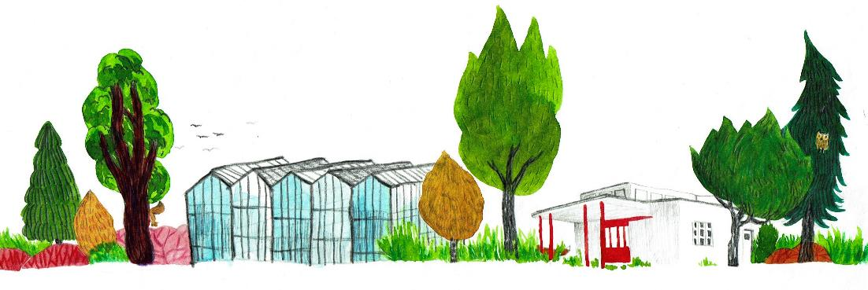
TEIL 4: Praktische, inklusive künstlerische Arbeit in Berlin-Neukölln
Notes:
Hiermit darf ich an meine Kollegin Amanda Robledo von der Nordberliner Werkgemeinschaft weitergeben

Slide 52
Praktische, inklusive künstlerische Arbeit in Berlin-Neukölln
Freiraumlabor
Workshop: Das Museum der lebendige Dinge
Seminar: Inklusive Grüne Kulturräume
ZfIB 2022

Slide 53
Praktische, inklusive künstlerische Arbeit in Berlin-Neukölln
Freiraumlabor
Das Freiraumlabor beschäftigt sich dabei mit Fragen der kulturellen und sozialen Teilhabe im Garten und der Zugänglichkeit von Naturerlebnissen
ZfIB 2022

Slide 54
Praktische, inklusive künstlerische Arbeit in Berlin-Neukölln
ZfIB 2022

Slide 55
Praktische, inklusive künstlerische Arbeit in Berlin-Neukölln
Freiraumlabor
Das Freiraumlabor versteht den Garten als ein Labor für kreatives Lernen durch künstlerische Praktiken in der Natur. Als Herzstück des Labors wurde eine
multisensorische Bibliothek geschaffen, die als Raum für künstlerische Workshops, Archivierung und Dokumentation der Erfahrungen dient.
ZfIB 2022

Slide 56
Praktische, inklusive künstlerische Arbeit in Berlin-Neukölln
ZfIB 2022

Slide 57
Praktische, inklusive künstlerische Arbeit in Berlin-Neukölln
ZfIB 2022

Slide 58
Praktische, inklusive künstlerische Arbeit in Berlin-Neukölln
ZfIB 2022

Slide 59
Praktische, inklusive künstlerische Arbeit in Berlin-Neukölln
ZfIB 2022

Slide 60
Praktische, inklusive künstlerische Arbeit in Berlin-Neukölln
ZfIB 2022

Slide 61
Praktische, inklusive künstlerische Arbeit in Berlin-Neukölln
Seminar: Inklusive Grüne Kulturräume
ZfIB 2022

Slide 62
Praktische, inklusive künstlerische Arbeit in Berlin-Neukölln
Seminar: Inklusive Grüne Kulturräume
ZfIB 2022

Slide 63
INARTdis Projektverlauf

Slide 64
INARTdis Fostering social inclusion for all through artistic education: developing support for students with disabilities
Mehr Informationen
https://inartdis.eu/
https://www.instagram.com/inartdis_project/
https://www.facebook.com/inclusiveart2021/
Monika Gigerl: monika.gigerl@phst.at
Amanda Robledo: amandarobledos@gmail.com

Slide 65
Literatur
Bekaj, A.; Antara, L.; Adan, T. Arrighi de Casanova, J., El-Helou, Z.; Mannix, E.; Mpeiwa, M.; Opon, C.; Ragab, N.; Sharifi S. and Zakaryan, T. (2018). Political-participation-refugees-bridging the gaps. Robert Bosch Stiftung. DOI: https://doi.org/10.31752/idea.2018.19. Accessed July 23, 2020.
Braun, E. (2010). Erwartung an Erklärungen. Die pädagogische Seite der besonderen Kunst. In: Verein Sichtwechsel, Caritas für Menschen mit Behinderung und Oberösterreichische Landesmuseen (Hrsg.): Kunst von besonderen Menschen. Beobachtungen zu Kreativwelten von Menschen mit geistigen Behinderungen. Weitra: Verl. Bibliothek der Provinz, S. 11–16.
CRPD (2019). Report of the Committee on the Rights of Persons with Disabilities. Seventeenth session (20 March–12 April 2017), Eighteenth session (14–31 August 2017), Nineteenth session (14 February–9 March 2018), Twentieth session (27 August–21 September 2018), United Nations, New York. Retrieved from: https://tbinternet.ohchr.org/_layouts/15/treatybodyexternal/Download.aspx?symbolno=A%2f74%2f55&Lang=en. Accessed May 06, 2022.
Folta-Schoofs, K., Hesse-Zwillus, M., Kieslinger, N., Kruse, J., Schulz, R. (2017). Museen “inklusiv” gestalten. Wissenschaftliche Evaluation von Maßnahmen für eine barrierefreie Museumsgestaltung. Georg Olms.
Gerland, J. (2017). Kultur – Inklusion – Forschung. Beltz Juventa.
Hinz, A. (2002). Menschen mit Behinderung im Museum - (K)eine Selbstverständlichkeit. http://bidok.uibk.ac.at/library/hinz-museum.html#idm74 [abgerufen am 30.07.2021].

Slide 66
Literatur
Kaiser, M. (2020). Gestaltungsfragen einer inklusiven Kunstpädagogik. In: Zeitschrift Kunst Medien Bildung. Retrieved from: http://zkmb.de/gestaltungsfragen-einer-inklusiven-kunstpaedagogik/; [abgerufen am: 20.07.2021].
Loffredo, A. M. (Ed.) (2016). Kunstunterricht und Inklusion. Eine bildungstheoretische und fachdidaktische Untersuchung gegenwärtiger Anforderungen an ausgewählten Unterrichtsbeispielen für die Primar- und Sekundarstufen, Oberhausen: Athena (Artificium. Schriften zu Kunst und Kunstvermittlung, ed. by Kunibert Bering, Bd. 57).
Maaß, K. (2007). Das barrierefreie Museum aus museumspädagogischer Perspektive. In: Föhl, P., Erdrich, S., John, H., Maaß, K. (Hrsg.). Das barrierefreie Museum. Theorie und Praxis einer besseren Zugänglichkeit. Ein Handbuch. S. Transcript.
Sanders-Bustle, L. (2020). Social Practice as Arts-based Methodology: Exploring Participation, Multiplicity, and Collective Action as Elements of Inquiry. Art/Research International: A Transdisciplinary Journal, 5(1), pp. 47-70.
Sindermann, M. (2018). Inklusive Kunstpädagogik – potenzial- und differenzaffin. Zeitschrift für Inklusion, (1). https://www.inklusion-online.net/index.php/inklusion-online/article/view/428 [abgerufen am: 20.07.2021].
Statistik Austria (2017). Bericht der Bundesregierung über die Lage der Menschen mit Behinderung, (Anhang 5, S. 239-276). Online unter https://broschuerenservice.sozialministerium.at/Home/Download?publicationId=428

